Slide 1
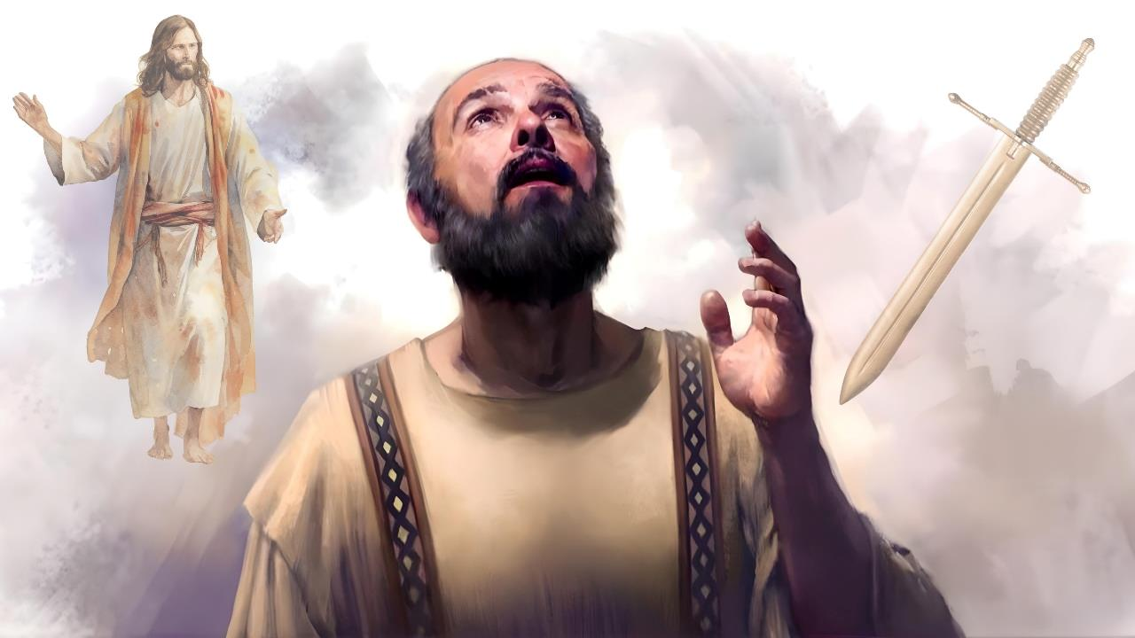
삶과 죽음
3과
2026년
1월 17일

Slide 2

“이는 내게 사는 것이 그리스도니 죽는 것도 유익함이라”
빌 1:21

Slide 3


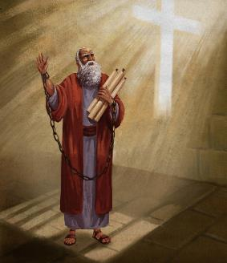


바울은 무자비한 네로 황제의 판결을 기다리고 있었습니다. 그의 운명은 정의가 아닌 황제의 기분에 달려있었습니다.
그러나 바울은 네로가 아닌 하나님께서 자신의 운명을 결정하신 다는 것을 잘 알고 있었습니다. 따라서 그는 자신을 위해 드리는 교인들의 기도가 응답되어 곧 풀려날 것이라고 확신했습니다.
하지만 만에 하나 자신의 투옥이 복음을 전파하는 데 도움이 된 것처럼 그의 죽음이 도움이 된다면, 그는 그리스도를 위해 기꺼이 목숨을 바칠 준비가 되어 있었습니다.
그리스도를 위해 살 것인가? 아니면 그리스도를 위해 죽을 것인가?
바울의 삶을 통해 영광 받으신 그리스도 (빌 1:10-20, 25-26)
그리스도를 위해 죽고 그분을 위해 삶 (빌 1:21-22)
양 갈래 길에 선 바울 (빌 1:23-24)
그리스도를 위해 산다는 의미는?
복음에 합당한 행동을 하십시오 (빌 1:27)
한 마음 한 뜻으로 복음을 위해 싸우십시오 (빌 1:27-30)

Slide 4

그리스도를 위해 살 것인가?
아니면 그리스도를 위해 죽을 것인가?

Slide 5



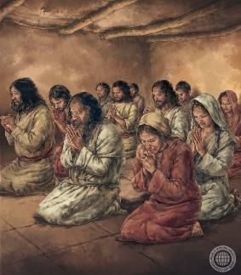
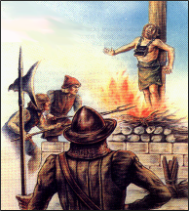
바울의 삶을 통해 영광 받으신 그리스도
“나의 간절한 기대와 희망은 내가 어떤 일에서도 부끄러움을 당하지 않고 전과 같이
지금도 큰 용기를 가지고 살든지 죽든지 언제나 그리스도를 높이는 것입니다.” (빌 1:20 NIV)
바울은 엄청난 고난을 당했지만 기뻐했습니다(골 1:24; 고후 11:23-27). 물론 그가 고난 자체를 즐긴 것이 아니라, 자신의 고난의 결실, 특히 그의 고난이 그리스도의 교회에 도움이 되었기 때문에 기뻐했습니다(골 1:24; 고후 11:28).
바울은 예수님의 고난뿐 아니라 그분의 죽음까지 따라함으로 그리스도께 영광을 돌렸습니다 (빌 1:20).
빌립보서를 쓸 당시 바울은 자신이 지금 죽는 것이 예수님께 영광이 된다고 생각지 않는다면서, 교회의 기도와 성령님의 역사하심으로 감옥에서 나와 그리스도를 계속 섬기기를 바란다고 분명히 말했습니다 (빌 1:19, 25-26).
우리가 사는 세상은 죄악으로 덮여 있기 때문에 그리스도께서 이 땅에서 고난 받으셨던 것처럼 우리도 고난을 감수해야 하며, 그리스도께서 죽으셨던 것처럼 우리도 때때로 죽음을 맞이할 수 있습니다 (딤후 3:12).

Slide 6



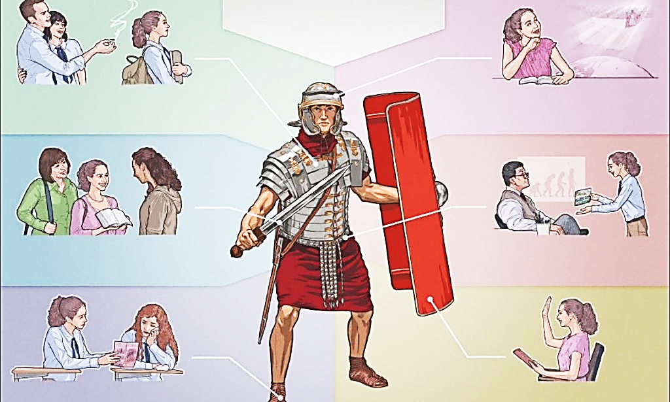

그리스도를 위해 죽고 그분을 위해 삶
“이는 내게 사는 것이 그리스도니 죽는 것도 유익함이라.” (빌 1:21)
모든 고통의 뿌리는 오늘날 선과 악, 혹은 그리스도께서 사탄과 싸우시는 우주적 전쟁에서 비롯되었습니다.
이 싸움은 영적 전쟁이며, 영적 무기들로 싸워야 합니다. 적들은 그리스도인들에게 불법적인 무기, 즉 거짓말, 비난, 조직의 압력 등을 사용합니다.
그러나 우리는 진리와 정의라는 무기를 사용하고 (고후 6:4-7) 이 무기들로 적의 굳건한 요새들을 무너뜨립니다 (고후 10:3-5).
그런데 전투에서 의로운 사람이 죽으면 어떻게 될까요? 바울은 의인의 죽음도 우리에게 도움이 된다고 말합니다 (빌 1:21).
그리스도를 믿는 사람들이 죽으면 원수가 쳐들어 올 수 없는 곳으로 옮겨지고 모든 고통에서 벗어납니다 (잠 14:32; 이사야 57:1).

Slide 7



양 갈래 길에 선 바울
“나는 이 둘 사이에 끼여 있습니다. 내가 이 세상을 떠나 그리스도와 함께 있는 것을 원하고
또 그것이 훨씬 더 좋지만 여러분을 위해 내가 이 세상에 계속 머물러 있는 것이 더욱 필요합니다.” (빌 1:23-24)
자신이 결정할 수는 없었지만, 바울은 양 갈래 길에서 고민하고 있었습니다 (빌 1:23-24).
세상을 떠나
그리스도와 함께 함
세상에 남아
계속 교회를 돕는 것
이 구절만 보면, 마치 바울은 우리가 죽으면 바로 천국으로 올라가 예수님을 만난다고 말하는 듯 하지만, 이는 다른 성경 구절들 (전 9:5; 시 6:5)과 모순됩니다.
그리고 같은 편지서에서 바울은 그리스도와 온전히 함께하기 위해서는 부활할 때까지 기다려야 한다고 말합니다(빌 3:8-11).
또 바울은 다른 편지서에서 우리 몸은 낡아 무너져 없어지는 장막과 같다고 말하면서, 이 장막이 무너져야 (죽어야) 불멸의 옷을 입게 된다고 했습니다(고후 5:1-4). 그러나 이 변화는 죽는 즉시 일어나는 것이 아니라 예수님께서 다시 오실 때 일어난다고 분명히 말했습니다(고전 15:42, 51-54).

Slide 8

그리스도를 위해 산다는 의미는?

Slide 9


복음에 합당한 행동을 하십시오
“여러분은 오로지 그리스도의 복음에 합당하게 생활하십시오” (빌 1:27a)
“합당한 행실”이라고 번역된 그리스 단어는 politeuomai로 “시민으로서 살다”라는 뜻입니다. 바울은 빌립보 교인들(그리고 우리 모두)에게 하늘나라 시민으로서 합당하게 행동하라고 말합니다(빌 3:20).
심령이 가난한 사람
겸손한 사람
(정)의를 갈망하고 애타게 찾는 사람
화평케 하는 사람
다른 쪽 빰도 내주는 사람
원수를 사랑하고
저주하는 사람을 축복하고
나를 증오하는 사람에게 선을 베풀고
사랑스럽고 친절한 사람
긍휼히 여기고 겸손한 사람
...
마음이 청결한 사람
산상수훈에서 예수님은 천국 시민들이 어떻게 살아야 하는지 가르쳐 주셨습니다.
이를 요약하면 “오직 정의를 행하고 인자를 사랑하며 겸손하게 네 하나님과 함께 행하는 것”입니다 (미가 6:8)
바울은 한 마음으로 뭉치는 교회라는 주제의 서두로 이 교훈을 사용했습니다.
그는 개인의 교만과 상대방에 대한 잘못된 행동들이 교회안에서 불화를 일으킨다는 것을 잘 알고 있었습니다. 따라서 바울은 우리에게 품위를 갖춘 태도로 행동하라고 권면합니다.

Slide 10



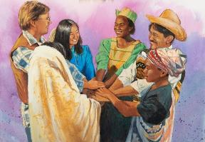
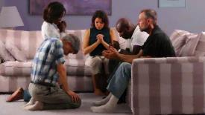
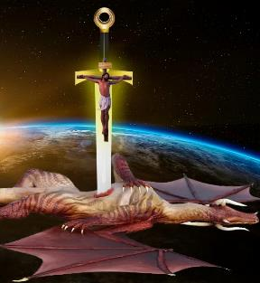

한 마음 한 뜻으로 복음을 위해 싸우십시오
“… 그래서 내가 함께 있든지 떠나 있든지 여러분이 한마음 한뜻으로 기쁜 소식의 신앙을 위해서
함께 싸운다는 소식을 듣게 되기를 바랍니다” (빌 1:27b)
의롭고 정직하게 산다고 해서 갈등이 전혀 없는 삶을 산다는 보장은 없습니다(빌 1:30). 오히려 하나님께서 "흠 없고 정직하며 하나님을 경외하고 악에서 떠난 자"라고 칭찬하신 욥 조차도 원수의 계략으로 인해 끔찍한 고난을 당했습니다(욥 1:8).
우리가 싸우고 있는 이 전쟁에서 한 마음으로 뭉치는 것은 정말 중요합니다. 바울은 우리에게 복음을 지키기 위해 한마음 한 뜻으로 싸우라고 했습니다 (빌 1:27b).
이러한 한 목적으로 뭉치기 위해서는 기도와 말씀 연구가 필수 조건입니다 (엡 6:18; 빌 2:16).
악에 맞서 싸울 때, 적들의 위협으로 위축되면 안 됩니다(빌 1:28). 사탄은 이미 패배한 적이라는 사실을 기억합시다. 그리스도께서 십자가에서 이미 승리하셨기 때문입니다 (눅 10:18; 골 2:15).

Slide 11

“우리는 주님의 정원에서 얼마나 오래 살았습니까? 그리고 우리 주인을 위해 어떤 열매들을 맺었습니까? 우리는 지켜 보시는 하나님 앞에서 어떻게 살아가고 있습니까? 우리의 경건함, 사랑, 겸손, 하나님을 신뢰함이 더욱 깊어지고 있습니까? 우리는 하나님의 모든 자비하심에 대해 감사하고 있습니까? 이웃에게 축복을 베풀려고 노력하고 있습니까? 가정에서 예수님의 정신을 실천하고 있습니까? 자녀들에게 하나님의 말씀을 가르치고, 하나님께서 하신 놀라운 역사들을 말해주고 있습니까? 그리스도인은 선한 삶을 살고 선한 일을 행함으로써 예수님을 보여주어야 합니다. 그러면 우리의 삶은 향기를 풍기고, 아름다운 성품은 눈에 띄게 되어 우리가 하나님의 자녀이며 천국의 상속자임을 알려주게 될 것입니다.”
엘렌 화잇 (너희가 권능을 받고, 12월 10일)

